Slide 1
Nhóm 6
ĐỀ TÀI: Tìm hiểu List, Array List trong C#: Cấu trúc dữ liệu, diễn giải các thao tác cơ bản của List và Array List tương ứng trong C#. Cài đặt các ví dụ minh họa cho các thao tác đó trên C#. Viết chương trình trên ngôn ngữ C/C++ để thực hiện bài toán Quản lý Sách trong thư viện.
Giảng viên hướng dẫn: Huỳnh Thị Châu lan
Sinh viên thực hiện: Nguyễn Trọng Liêm - 2001190646
Nguyễn Quốc Hoàng Sơn – 2001190787
Lê Hoàng Nhựt – 2001190723
Nguyễn Minh Triết – 2001190306
Nguyễn Hoàng Kha - 2001190115

Slide 2
Mục lục
Giới thiệu List, ArrayList:
Cấu tạo của List, ArrayList.
Cơ chế hoạt động của List, ArrayList.
Khởi tạo List, ArrayList.
Thêm, xóa phần tử trong List, ArrayList.
Tìm kiếm thông tin trong List, ArrayList.
Duyệt các phần tử trong List, ArrayList và các thao tác khác.
Chương trình minh họa bằng C#
Chương trình Quản lý sách trong thư viện

Slide 3
Giới thiệu List, ArrayList
Cấu tạo của List, ArrayList.
List
List trong C# là một Generic Collections giúp lưu trữ và quản lý một danh sách các đối tượng theo kiểu mảng (truy cập các phần tử bên trong thông qua chỉ số index).
Để sử dụng các Collections trong .NET ta cần thêm thư viện System.Collections.Generic bằng câu lệnh:
using System.Collections.Generic;
Vì List là một lớp nên trước khi sử dụng ta cần khởi tạo vùng nhớ bằng toán tử new:
// khởi tạo 1 List các số nguyên rỗng
List<int> MyList = new List<int>();
Bạn cũng có chỉ định sức chứa (Capacity) ngay lúc khởi tạo bằng cách thông qua constructor được hỗ trợ sẵn:
// khởi tạo 1 List các số nguyên và chỉ định Capacity ban đầu là 5
List<int> MyList2 = new List<int>(5);

Slide 4
Ngoài ra bạn cũng có thể khởi tạo 1 List chứa các phần tử được sao chép từ một Generic Collections khác (lưu ý là có cùng kiểu dữ liệu truyền vào):
/*
* Khởi tạo 1 List số nguyên có kích thước bằng với MyList2.
* Sao chép toàn độ phần tử trong MyList2 vào MyList3.
*/
List<int> MyList3 = new List<int>(MyList2);

Slide 5
ArrayList:
Là một Collections giúp lưu trữ và quản lý một danh sách các đối tượng theo kiểu mảng (truy cập các phần tử bên trong thông qua chỉ số index).
Rất giống mảng các object nhưng có thể thêm hoặc xoá các phần tử một cách linh hoạt và có thể tự điều chỉnh kích cỡ một cách tự động.
Để sử dụng các Collections trong .NET ta cần thêm thư viện System.Collections bằng câu lệnh:
using System.Collections;
Vì ArrayList là một lớp nên trước khi sử dụng ta cần khởi tạo vùng nhớ bằng toán tử new:
// khởi tạo 1 ArrayList rỗng
ArrayList MyArray = new ArrayList();
Bạn cũng có chỉ định sức chứa (Capacity) ngay lúc khởi tạo bằng cách thông qua constructor được hỗ trợ sẵn:
// khởi tạo 1 ArrayList và chỉ định Capacity ban đầu là 5
ArrayList MyArray2 = new ArrayList(5);

Slide 6
Ngoài ra bạn cũng có thể khởi tạo 1 ArrayList chứa các phần tử được sao chép từ một Collections khác:
/*
* Khởi tạo 1 ArrayList có kích thước bằng với MyArray2.
* Sao chép toàn độ phần tử trong MyArray2 vào MyArray3.
*/
ArrayList MyArray3 = new ArrayList(MyArray2);

Slide 7
Cơ chế hoạt động của List, ArrayList

Slide 8
list

Slide 9
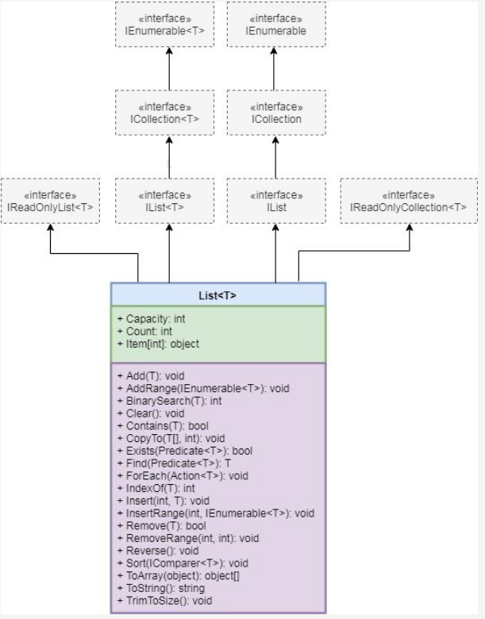
List tương đương với ArrayList.
Thuộc System.Collections.Generic namespace.
Có thể chứa các dữ liệu thuộc kiểu dữ liệu chỉ định.
Các phần tử có thể thêm bằng phương thức Add(), AddRange() hoặc bằng phương thức khởi tạo.
Các phần tử được truy cập bằng chỉ mục (ví dụ myList[0], truy cập phần tử thứ 0).
List hoạt động nhanh hơn và ít lỗi hơn ArrayList.

Slide 10
ArrayList

Slide 11
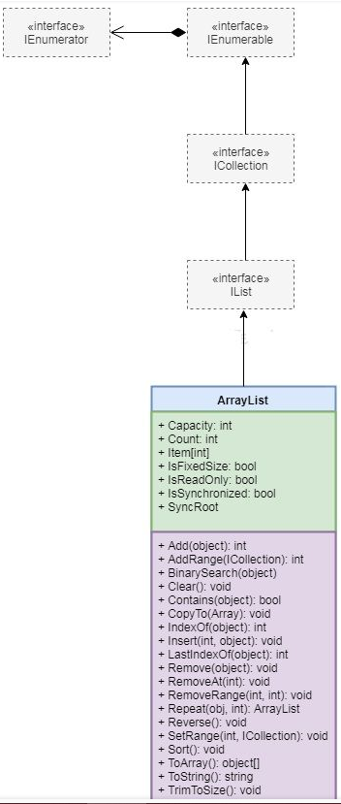
Như bạn có thể nhìn thấy từ biểu đồ trên, lớp ArrayList triển khai thực hiện các interface IEnumerable, Icollection và IList. Vì vậy, bạn có thể tạo một đối tượng của lớp ArrayList và gán nó cho bất kỳ biến nào có kiểu dữ liệu là những interface trên.
Tuy nhiên, nếu bạn gán nó cho biến có kiểu dữ liệu là interface IEnumerable hoặc ICollection thì bạn sẽ không thể thêm các phần tử vào ArrayList và truy cập ArrayList theo chỉ mục.

Slide 12
Tổng kết chung về cách hoạt động của arrayList

Slide 13
Bên trong, List và ArrayList hoạt động bằng cách duy trì một mảng đối tượng bên trong, được thay thế bằng một mảng lớn hơn khi đạt đến dung lượng. Việc thêm các phần tử là hiệu quả (vì thường có một chỗ trống ở cuối), nhưng việc chèn các phần tử có thể chậm (vì tất cả các phần tử sau điểm chèn phải được dịch chuyển để tạo ra một chỗ trống). Cũng như với mảng, tìm kiếm hiệu quả nếu phương pháp BinarySearch được sử dụng trên list đã được sắp xếp, nhưng nếu không thì không hiệu quả vì mỗi mục phải được kiểm tra riêng lẻ.

Slide 14
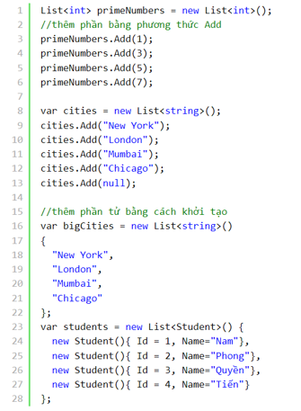
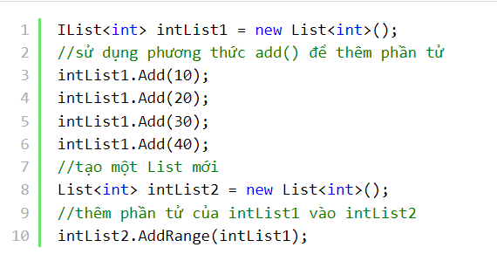
Khởi tạo List, ArrayList
List: Để tạo một list ta sử dụng từ khóa new cùng với đó là kiểu dữ liệu cho tham số cần lưu trữ.
Để thêm tất cả các phần tử từ một array hoặc một list khác ta sử dụng phương thức addrange().

Slide 15
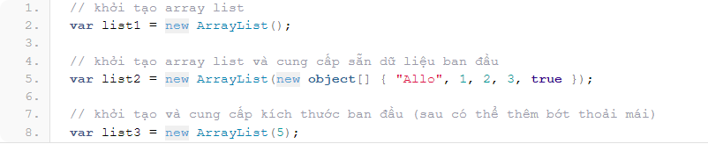
ArrayList
Arayy list cung cấp 3 overload để khởi tạo object

Slide 16
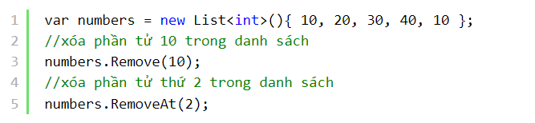

Thêm, xóa phần tử trong List, ArrayList.
Xóa:
Sử dụng phương thức remove() để xóa phần tử xuất hiện đầu tiên trong list. Hoặc sử dụng phương thức removeat() để xóa phần tử tại một vị rí index được chỉ định.
List: THÊM
Để thêm tất cả các phần tử từ một array hoặc một list khác ta sử dụng phương thức addrange().
Cú pháp:

Slide 17
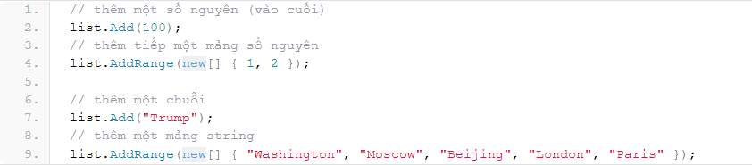
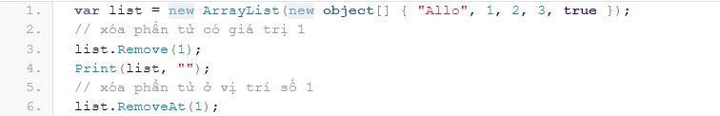
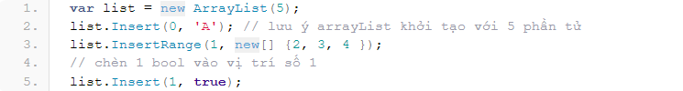
ArrayList
Thêm
Để thêm phần tử vào cuối danh sách có thể dùng hai phương thức: add để thêm từng phần tử đơn; addrange để thêm danh sách phần tử. Addrange nhận tham số là một mảng các object.
Xóa:
Để xóa phần tử khỏi danh sách có thể sử dụng một trong các phương thức: remove, Removeat, removerange.
Remove sẽ xóa phần tử đầu tiên trong danh sách có giá trị trùng với giá trị cung cấp.
RemoveAt xóa bỏ phần tử ở một vị trí xác định.
RemoveRange xóa bỏ một nhóm phần tử.
Ngoài ra, để xóa bỏ tất cả các phân tử, có thể dùng phương thức Clear.
Chúng ta cũng có thể chèn phần tử vào vị trí bất kỳ trong danh sách với phương thức Insert hoặc InsertRange.
Khi chèn vào một vị trí, tất cả các phần tử đứng sau sẽ bị dồn về cuối danh sách.

Slide 18
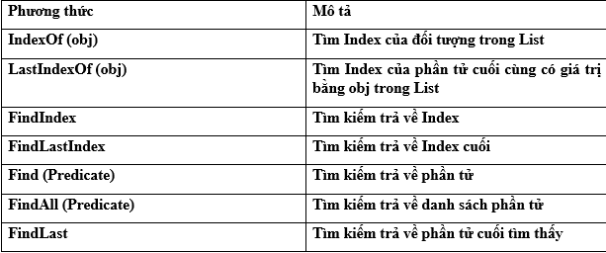
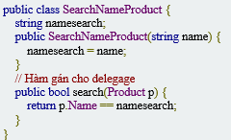
Tìm kiếm thông tin trong List, ArrayList.
List
Một số phương thức cho phép tìm kiếm, tra cứu vị trí các phần tử trong list
Ví dụ xây dựng lớp searchnameproduct
Thực hiện tìm kiếm, ví dụ:

Slide 19
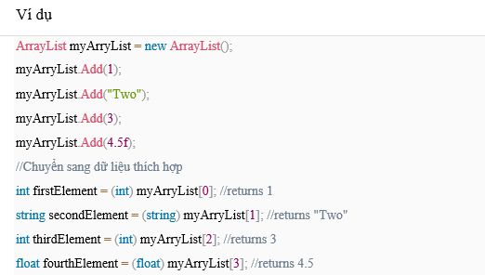

ArrayList
Để tìm kiếm từng phân tử, chúng ta dùng pháp toàn chỉ số (index operator) tương tự mảng
Sự khác biệt ở chỗ, khi đọc phần tử của danh sách, chúng ta đồng thời phải thực hiện ép kiểu (type casting) từ kiểu object sang kiểu cụ thể khác. Trong ví dụ trên, chúng ta ép từ object sang int và string.

Slide 20
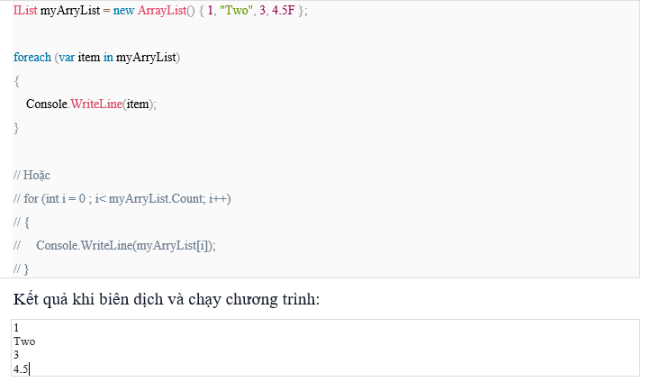
Sử dụng vòng lặp foreach hoặc vòng lặp for để duyệt arraylist.

Slide 21


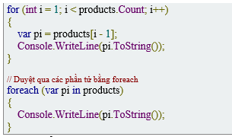
Duyệt các phần tử trong list, arraylist và các thao tác khác
List: Trong list bạn dùng indexer với chỉ số (chỉ số bắt đầu từ 0).
Ví dụ lấy phần tử ở index = 1;
Để duyệt qua các phần tử bạn có thể dùng lệnh for hoặc foreach.
Một số tính năng và phương thức khác
Chèn phần tử vào list.
Truy cập list bằng linq.
Kiểm tra phần tử trong list.
Contains(obj) kiểm tra có chứa phần tử obj hay ko.
Reverse() đảo thứ tự danh sách.
Toarray() copy các phần tử ra mảng.

Slide 22
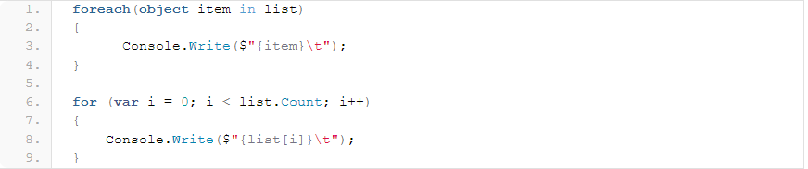
ArrayList Để duyệt danh sách, chúng ta sử dụng vòng lặp tương tự như mảng. Một cách khác thường gặp là sử dụng vòng lặp foreach:
Một số tính năng khác
Lấy thông tin về số lượng phần tử đang chứa trong danh sách: thuộc tỉnh count
Lấy thông tin về dung lượng hiện tại: thuộc tỉnh capacity
Xác định xem một giá trị có năm trong danh sách; phương thức contains
Sap xếp danh sách: phương thức sort
Xác định chỉ số của phần tử theo giá trị: phương thức indexof
Chuyển đổi danh sách thành mảng: phương thức Toarray

Slide 23

BÀI THUYẾT TRÌNH ĐẾN ĐÂY LÀ KẾT THÚC
CẢM ƠN THẦY CÔ VÀ CÁC BẠN ĐÃ LẮNG NGHE

